Slide 1




CHÀO MỪNG CÁC EM ĐẾN VỚI BÀI HỌC NGÀY HÔM NAY!

Slide 2



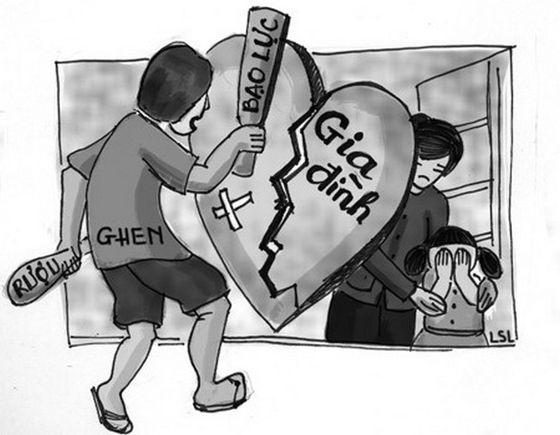


KHỞI ĐỘNG
Chia sẻ về một số hành vi bạo lực gia đình và trả lời câu hỏi:
Hãy kể về một số hành vi bạo lực gia đình mà e biết?
Em có ý kiến gì về hành vi đó?

Slide 3

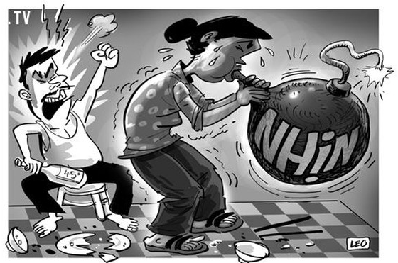
Một số hành vi bạo lực gia đình
Cưỡng ép tảo hôn, cưỡng ép kết hôn,...
Lăng mạ, cố ý xúc phạm danh dự, nhân phẩm

Slide 4


BÀI 7
PHÒNG, CHỐNG BẠO LỰC GIA ĐÌNH

Slide 5

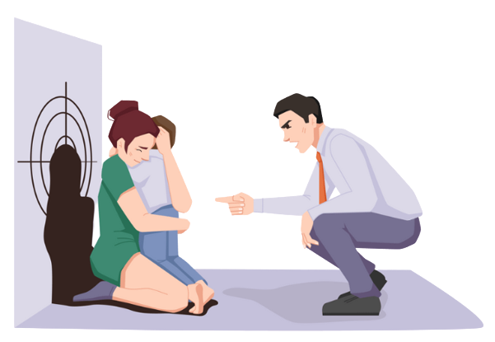
NỘI DUNG BÀI HỌC
1. Các hình thức và hậu quả của bạo lực gia đình
2. Một số quy định của pháp luật về phòng chống bạo lực gia đình
3. Cách phòng chống bạo lực gia đình

Slide 6
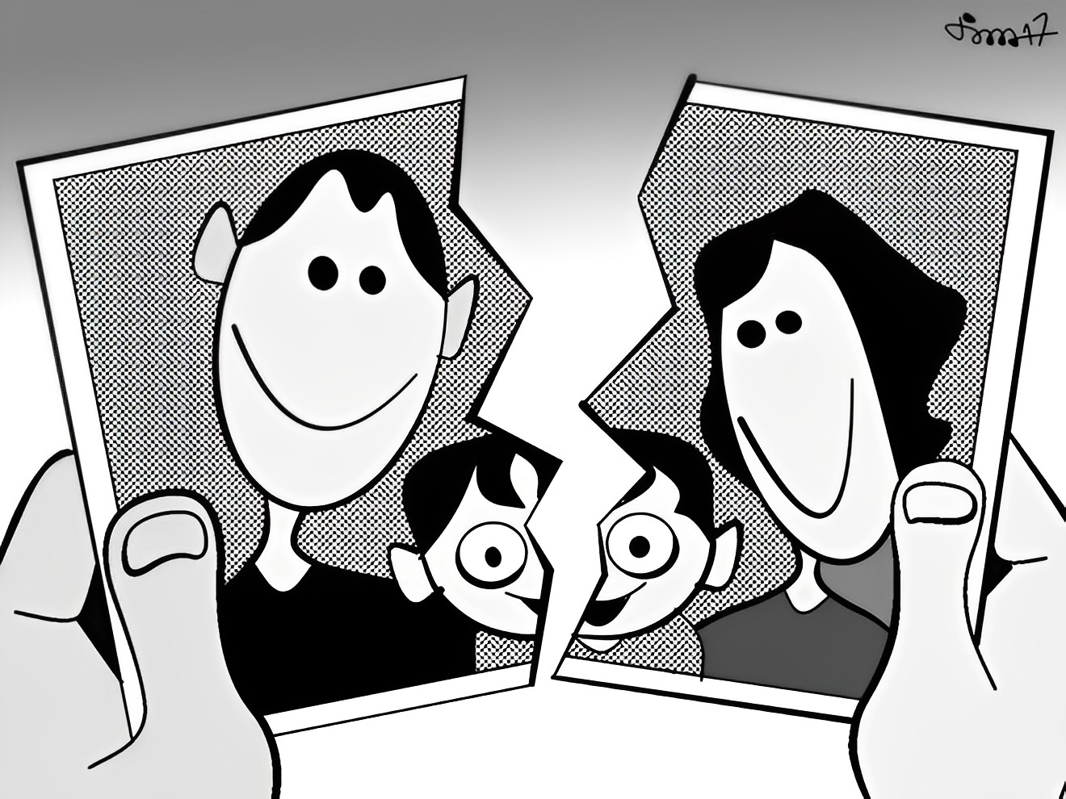

PHẦN 1
Các hình thức và hậu quả của bạo lực gia đình

Slide 7



HOẠT ĐỘNG NHÓM
Nêu những hình thức bạo lực gia đình trong các trường hợp sau và tác hại của nó?
Bạo lực gia đình gây ra tác hại gì cho cá nhân, gia đình và xã hội?
Nhóm 1, 2
Nhóm 3, 4
Nhóm 5, 6
Thông tin 1, 2
Thông tin 3, 4
Thông tin 5

Slide 8
Trả lời câu hỏi
Trường hợp | Hình thức bạo lực | Hậu quả
1
2
3
4
Không khí gia đình căng thẳng, mẹ con P bị đánh và đuổi ra khỏi nhà.
Bạo lực về thể chất
Bạo lực về tinh thần
Không khí gia đình nặng nề, ngột ngạt.
Bố mẹ và anh cả của anh K không có nhà ở, phải về quê ở nhờ họ hàng.
Bạo lực về kinh tế
Chị Y vừa mệt mỏi về thể xác vừa căng thẳng về tinh thần.
Bạo lực về tình dục

Slide 9

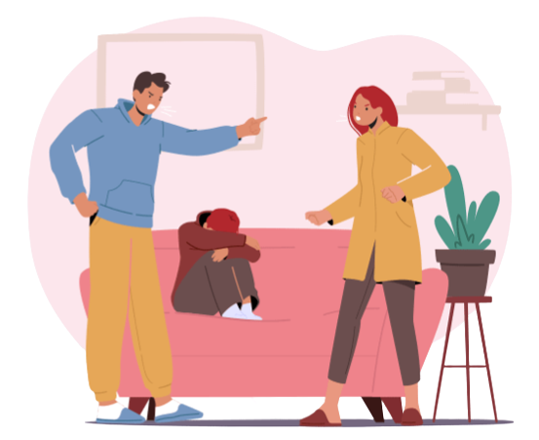
Trả lời câu hỏi
Bạo lực gia đình gây ảnh hưởng xấu đến hạnh phúc gia đình và trật tự xã hội, gây tổn hại về thân thể, kinh tế, tổn thương về tinh thần đối với những người bị bạo lực.

Slide 10



Các hình thức bạo lực
Bạo lực về thể chất | Là hành vi ngược đãi, đánh đập làm tổn thương sức khỏe, tính mạng của thành viên gia đình.
Bạo lực về tinh thần | Là những lời nói, thái độ, hành vi làm tổn thương tới danh dự, nhân phẩm,...
Bạo lực về kinh tế | Hành vi xâm phạm các quyền lợi kinh tế của thành viên gia đình (quyền sở hữu tài sản, quyền tự do lao động,...).
Bạo lực về tình dục | Là hành vi mang tính chất cưỡng ép thành viên trong gia đình quan hệ tình dục, cưỡng ép mang thai, sinh con.

Slide 11


Hậu quả
Gây ảnh hưởng xấu đến hạnh phúc gia đình và trật tự xã hội và thương tích về thân thể, thậm chí gây tử vong.
Gây tổn thương về mặt tinh thần đối với những người bị bạo lực,...

Slide 12
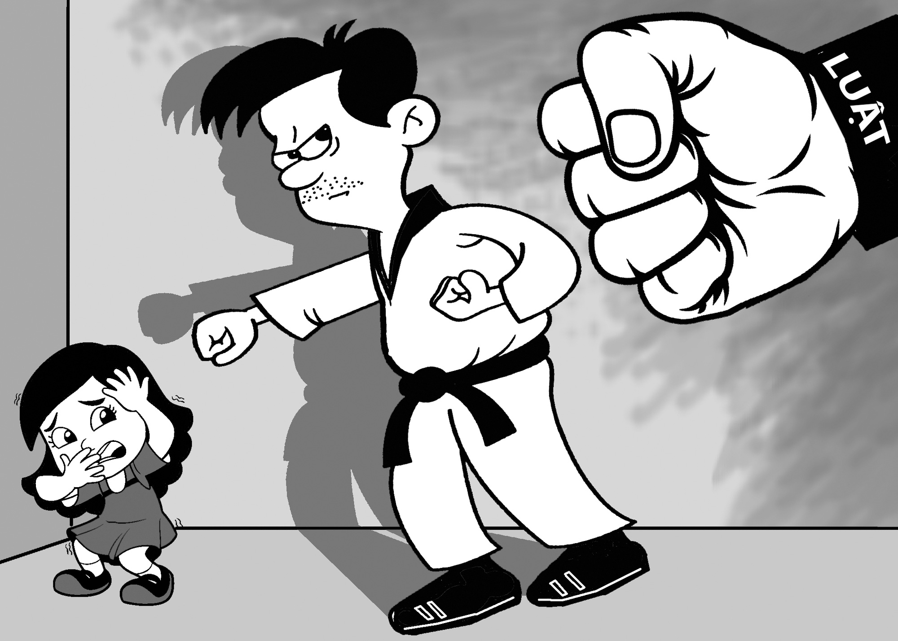
PHẦN 2
Một số quy định của pháp luật về phòng, chống bạo lực gia đình

Slide 13

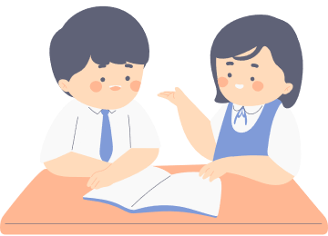


HOẠT ĐỘNG CẶP ĐÔI
Đọc thông tin (SHS tr.42 – 44) và trả lời câu hỏi:
Qua bốn trường hợp ở mục 1, em hãy cho biết ai vi phạm, ai là nạn nhân của hành vi vi phạm luật về phòng, chống bạo lực gia đình?

Slide 14

Trường hợp | Người vi phạm | Nạn nhân
1 | Bố bạn P | Mẹ con bạn P
2 | Mẹ bạn H | Bố con bạn H
3 | Vợ chồng anh K | Vợ chồng bác T và con trai cả
4 | Chồng chị Y | Chị Y
Việc phòng, chống bạo lực gia đình được Nhà nước quy định trong Luật Phòng chống bạo lực gia đình và một số văn bản khác (Hiến pháp, Bộ luật Dân sự, Bộ luật Hình sự, Luật Hôn nhân và Gia đình, Luật Trẻ em,...).

Slide 15

PHẦN 3
Cách phòng chống bạo lực
gia đình

Slide 16

HOẠT ĐỘNG NHÓM
Quan sát các bức tranh (SGK tr.44-45) và trả lời câu hỏi:
Nhóm 1, 2: Trước khi xảy ra bạo lực gia đình
Các bạn trong những trường hợp trên đã làm gì để phòng tránh bạo lực gia đình?
Theo em, còn có cách nào khác để phòng tránh bạo lực gia đình?
Nhóm 3, 4: Khi xảy ra bạo lực gia đình
Nhóm 5, 6: Sau khi xảy ra bạo lực gia đình

Slide 17
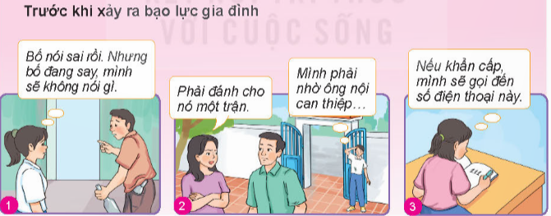


Tranh 1: Kiềm chế cảm xúc tiêu cực
Tranh 2: Nhờ người khác giúp đỡ
Tranh 3: Ghi số điện thoại của người/ tổ chức tin cậy để khi xảy ra bạo lực gia đình có thể gọi điện nhờ can thiệp
Cách khác: Rời khỏi nơi có khả năng xảy ra bạo lực gia đình

Slide 18
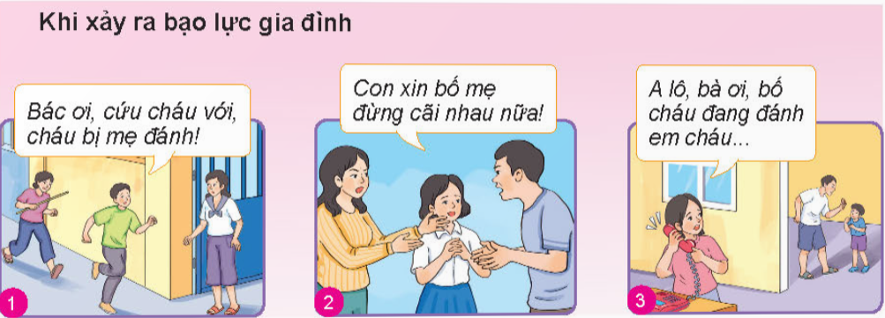
Tranh 1: Nhờ hàng xóm can thiệp
Tranh 2: Khuyên can
Tranh 3: Gọi điện thoại cho người thân
Cách khác: Bình tĩnh, kiềm chế cảm xúc, tìm đường thoát, không dùng lời nói, thái độ tiêu cực hoặc hành vi bạo lực để đáp trả.

Slide 19
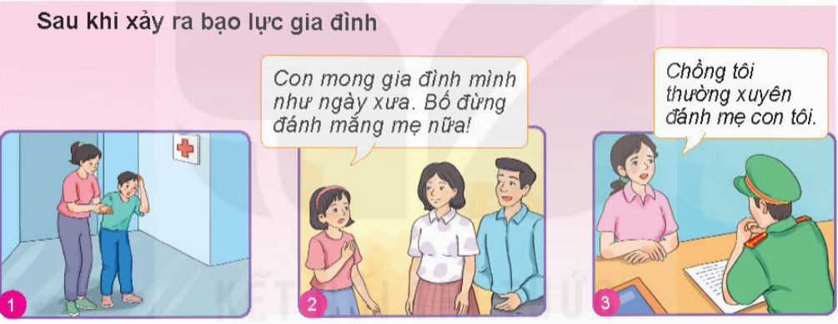
Tranh 1: Đưa nạn nhân đến cơ sở ý tế
Tranh 2: Thể hiện mong muốn gia đình hạnh phúc, người thân kiềm chế, không gây ra bạo lực gia đình
Tranh 3: Báo với người có thẩm quyền nhờ can thiệp
Cách khác: Nhờ sự trợ giúp của cơ sở tư vấn tâm lí, tổ hòa giải,...

Slide 20

Kết luận
Một số biện pháp phòng tránh bạo lực gia đình:
Tôn trọng, bình đẳng, chia sẻ, yêu thương các thành viên trong gia đình, kiềm chế cảm xúc tiêu cực.
Rời khỏi nơi có nguy cơ xảy ra bạo lực gia đình, nói với người đáng tin cậy để nhờ can thiệp.
Không nên dùng lời nói, thái độ tích cực để tỏ thái độ thách thức, nhờ người khác can thiệp bằng cách thức tiêu cực.

Slide 21
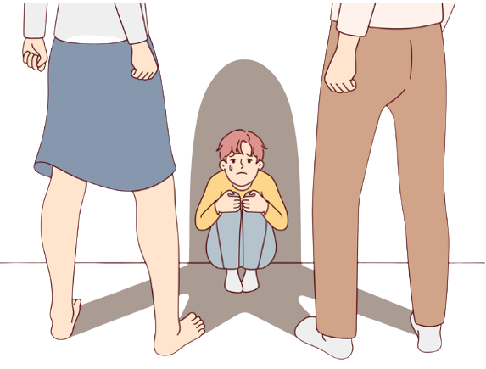
Kết luận
Khi xảy ra bạo lực gia đình:
Bình tĩnh, kiềm chế cảm xúc, tìm đường thoát, chủ động nhờ người giúp đỡ.
Không nên dùng lời nói, thái độ tiêu cực hoặc sử dụng hành vi bạo lực để đáp trả.

Slide 22
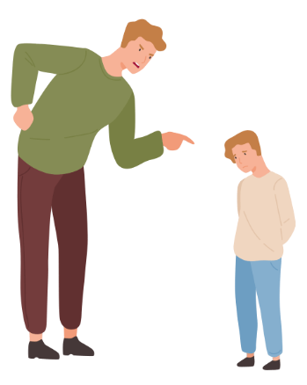
Kết luận
Để xử lí hậu quả của bạo lực gia đình:
Thông báo sự việc cho người thân, những người tin cậy.
Nhờ sự trợ giúp từ bệnh viện, cơ sở tư vấn tâm lí, tổ hòa giải,...
Không giấu giếm, bao che cho đối phương, tự tìm cách giải quyết bằng những biện pháp tiêu cực.

Slide 23
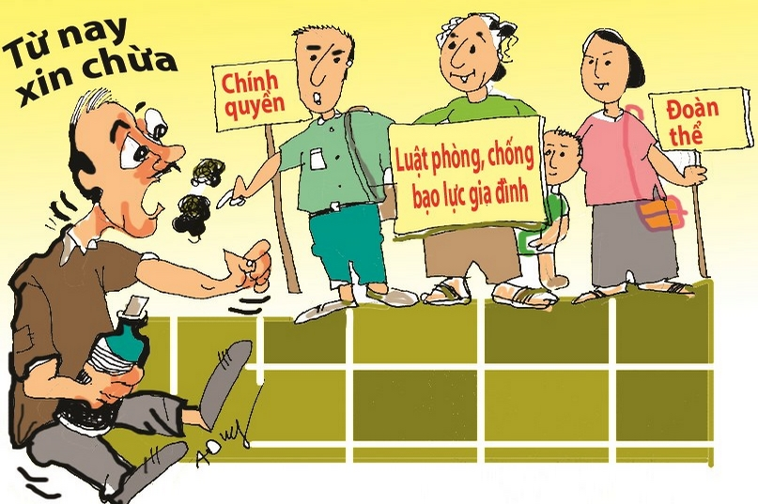
Kết luận
Cần phê phán, đấu tranh chống những hành vi bạo lực trong gia đình và cộng đồng

Slide 24



LUYỆN TẬP
Hoạt động 1: Trả lời câu hỏi trắc nghiệm

Slide 25



Câu 1. Những người thường có xu hướng gây ra bạo lực
gia đình là người nào?
A. Người mẹ hết mực yêu thương con cái
B. Ông bà luôn cố gắng dạy dỗ con cháu thành người tốt
C. Các anh chị em hòa thuận trong gia đình
D. Người bố thường xuyên
uống rượu
D. Người bố thường xuyên
uống rượu

Slide 26
Câu 2. Bạo lực về thể chất là những hành vi nào sau đây?
A. Những hành vi gây tổn thương tới nhân phẩm, danh dự của các thành viên trong gia đình
B. Những hành vi gây tổn thương tới thể xác, tính mạng của các thành viên trong gia đình
B. Những hành vi gây tổn thương tới thể xác, tính mạng của các thành viên trong gia đình
C. Là những hành vi cố tình gây tổn hại về kinh tế của một số thành viên trong gia đình
D. Là các hành vi cố tình lăng mạ một thành viên trong gia đình

Slide 27
Câu 3. Nguyên nhân chính dẫn đến việc cha mẹ bạo hành con cái là:
A. Vì cha mẹ không yêu thương con cái
B. Vì tâm lý có rèn giũa
nghiêm ngặt thì con cái mới không hư hỏng
B. Vì tâm lý có rèn giũa
nghiêm ngặt thì con cái mới không hư hỏng
C. Vì con cái trong gia đình thua kém con nhà hàng xóm
D. Vì cha mẹ luôn muốn bản thân có được tiếng nói lớn trong gia đình

Slide 28
Câu 4. Một đứa trẻ lớn lên trong một gia đình truyền thống bạo lực
gia đình thì sẽ có tâm lí như thế nào?
A. Cảm thấy lo lắng bất an, sợ hãi, mất niềm tin vào chính gia đình nơi mình được sinh ra
A. Cảm thấy lo lắng bất an, sợ hãi, mất niềm tin vào chính gia đình nơi mình được sinh ra
B. Cảm nhận được đầy đủ tình thương từ gia đình
C. Chuyện của bố mẹ không ảnh hưởng gì tới con cái
D. Những đứa trẻ đó sẽ không bị ảnh hưởng từ những việc mà bố mẹ chúng đã làm

Slide 29
Câu 5. Ba của B hay đi làm về khuya, thi thoảng ba uống rượu say khướt về đến nhà lại hay nổi cáu. Mỗi lần như thế là ba lại dùng những lời lẽ lặng nhẹ để chì chiết mẹ, có khi còn là những trận đòn roi. Theo em, nếu B chứng kiến cảnh ba đánh đập mẹ, B sẽ có suy nghĩ như thế nào?
A. B cảm thấy thương mẹ.
B. B sẽ cảm thấy ba là một người không đáng kính.
C. B sẽ dần dần hình thành định kiến về ba của mình, không còn tin tưởng vào giá trị ấm áp của gia đình.
D. B sẽ học các tính cách của ba khi lớn lên.

Slide 30
LUYỆN TẬP
Hoạt động 2: Trả lời câu hỏi phần Luyện tập

Slide 31

Nhiệm vụ 1 – bài tập 1
Em đồng tình hay không đồng tình với ý kiến nào dưới đây? Vì sao?
Quan điểm | Đồng tình | Không đồng tình | Giải thích
a. Bạo lực gia đình chỉ gây nên đau đớn về thể xác cho nạn nhân.
Bạo lực gia đình còn gây tổn hại về kinh tế và tổn thương tinh thần cho nạn nhân.
X

Slide 32
Nhiệm vụ 1 – bài tập 1
Em đồng tình hay không đồng tình với ý kiến nào dưới đây? Vì sao?
Quan điểm | Đồng tình | Không đồng tình | Giải thích
b. Bạo lực gia đình gây nên những tổn hại về kinh tế cho gia đình và xã hội.
Thông tin 5 trong mục 1 phần Khám phá.
X

Slide 33
Nhiệm vụ 1 – bài tập 1
Em đồng tình hay không đồng tình với ý kiến nào dưới đây? Vì sao?
Quan điểm | Đồng tình | Không đồng tình | Giải thích
c. Người gây ra hành vi bạo lực gia đình chỉ bị xã hội lên án chứ không bị pháp luật trừng phạt.
Người gây ra hành vi bạo lực gia đình vừa bị xã hội lên án vừa bị pháp luật trừng phạt vì đó là hành vi vi phạm pháp luật.
X

Slide 34
Nhiệm vụ 1 – bài tập 1
Em đồng tình hay không đồng tình với ý kiến nào dưới đây? Vì sao?
Quan điểm | Đồng tình | Không đồng tình | Giải thích
d. Kích động người khác thức hiện hành vi bạo lực gia đình là vi phạm pháp luật.
Kích động người khác thực hiện hành vi bạo lực gia đình là tiếp tay cho bạo lực gia đình.
X

Slide 35
Nhiệm vụ 1 – bài tập 1
Quan điểm | Đồng tình | Không đồng tình | Giải thích
Luật Phòng, chống bạo lực gia đình quy định:
Người bị bạo lực gia đình có trách nhiệm cung cấp đầy đủ, chính xác, kịp thời thông tin liên quan đến hành vi bạo lực gia đình khi có yêu cầu của cơ quan, tổ chức, cá nhân có thẩm quyền.
e. Nạn nhân bị bạo lực gia đình có quyền im lặng khi cơ quan có thẩm quyền yêu cầu nói ra sự thật.
X

Slide 36
Nhiệm vụ 1 – bài tập 1
Em đồng tình hay không đồng tình với ý kiến nào dưới đây? Vì sao?
Quan điểm | Đồng tình | Không đồng tình | Giải thích
Dù mình không liên quan tới nạn nhân thì vẫn cần lên án, tố cáo hành vi bạo lực gia đình để góp phần cho một xã hội ổn định và phát triển bền vững.
g. Cần lên án, tố cáo hành vi bạo lực gia đình dù mình không liên quan tới nạn nhân.
X

Slide 37

Nhiệm vụ 2 – bài tập 2
Em hãy sắp xếp các hành vi bạo lực gia đình dưới đây vào hình thức tương ứng (SHS tr.47):
a) Mỗi khi làm gì sai, bạn Y lại bị bố đánh.
b) Chị X ngăn cản chồng cũ không được đến thăm con.
c) Đặt kì vọng quá lớn vào con trai, bố mẹ bạn C bắt con học quá nhiều, không có thời gian nghỉ ngơi, khiến bạn bị trầm cảm.
d) Mặc dù mới 14 tuổi, bạn Q đã bị bố mẹ bắt làm việc nặng nhọc, quá sức.
e) Mỗi lần tức giận, ông M lại bị đập phá đồ đạc trong nhà.

Slide 38
a) Mỗi khi làm gì sai, bạn Y lại bị bố đánh
b) Chị X ngăn cản chồng cũ không được đến thăm con.
c) Đặt kì vọng quá lớn vào con trai, bố mẹ bạn C bắt con học quá nhiều, không có thời gian nghỉ ngơi, khiến bạn bị trầm cảm.
d) Mặc dù mới 14 tuổi, bạn Q đã bị bố mẹ bắt làm việc nặng nhọc, quá sức.
e) Mỗi lần tức giận, ông M lại bị đập phá đồ đạc trong nhà.
Bạo lực thể chất
Bạo lực tinh thần
Bạo lực tinh thần
Bạo lực thể chất
Bạo lực kinh tế

Slide 39
Nhiệm vụ 3 – bài tập 3
Xây dựng tiểu phẩm, sắm vai và xử lí tình huống:
Nhóm 1, 2
Nhóm 3, 4
Đang học ở trường phổ thông dân tộc nội trú tỉnh, chị H bị bố mẹ ép nghỉ học để lấy chồng.
Nhiều lần chứng kiến chú hàng xóm đánh con nhỏ, bạn B rất thương em bé nhưng chưa biết làm thế nào để giúp em.

Slide 40
Nhiệm vụ 3 – bài tập 3
Xây dựng tiểu phẩm, sắm vai và xử lí tình huống:
Nhóm 3, 4
Nhóm 5, 6
Bố mẹ li hôn. Bạn C sống cùng với bố và mẹ kế. Trước mặt bố, mẹ kế luôn ngọt ngào, nhưng khi bố vừa đi ra khỏi nhà, bạn đã bị mắng chửi, thậm chí bị đánh đập.
Bạn T ở cùng với bác họ. Hằng này, bác bắt bạn phải thức khuya dậy sớm, lao động nặng nhọc. Vì vậy, đã 14 tuổi mà T còi cọc chỉ như đứa trẻ lên mười.

Slide 41
Nhiệm vụ 3 – bài tập 3
Tình huống a: Chị H nên thuyết phục bố mẹ bằng cả lí và tình.
Nói với bố mẹ quy định của Pháp luật về tuổi kết hôn, tác hại của việc kết hôn sớm, về bạo lực gia đình,...
Nếu không được, chị H nên nhờ người can thiệp (thầy cô giáo, người có uy tín trong bản làng,...)
Tình huống b:
Bạn B nên tìm người có trách nhiệm (công an, tổ trưởng dân phố,...) để báo cho họ biết và can thiệp, giúp em bé thoát khỏi tình trạng này.

Slide 42
Nhiệm vụ 3 – bài tập 3
Tình huống c: Bạn C nên tìm thời điểm thích hợp để nói với bố.
Nếu bố không tin, C có thể nhờ sự can thiệp của người lớn có trách nhiệm. Bạn nên tìm cách lưu lại bằng chứng để chứng minh với bố.
C cũng có thể nói thẳng với mẹ kế là mình sẽ báo người lớn về hành vi đối xử không tốt của mẹ kế.
Tình huống d:
T nên nhờ người thân (nếu có) can thiệp giúp đỡ.
Nếu không, T nên tìm người có thẩm quyền nhờ giúp đỡ và tìm cách để thoát khỏi hoàn cảnh đó.

Slide 43

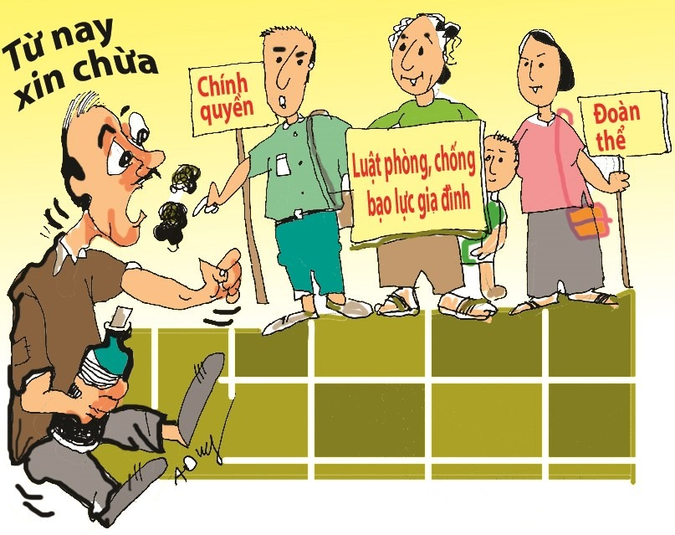
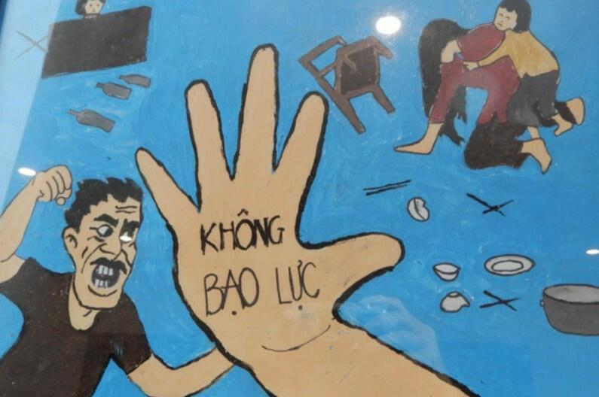
VẬN DỤNG
Thiết kế một áp phích với nội dung “Nói không với bạo lực gia đình”

Slide 44
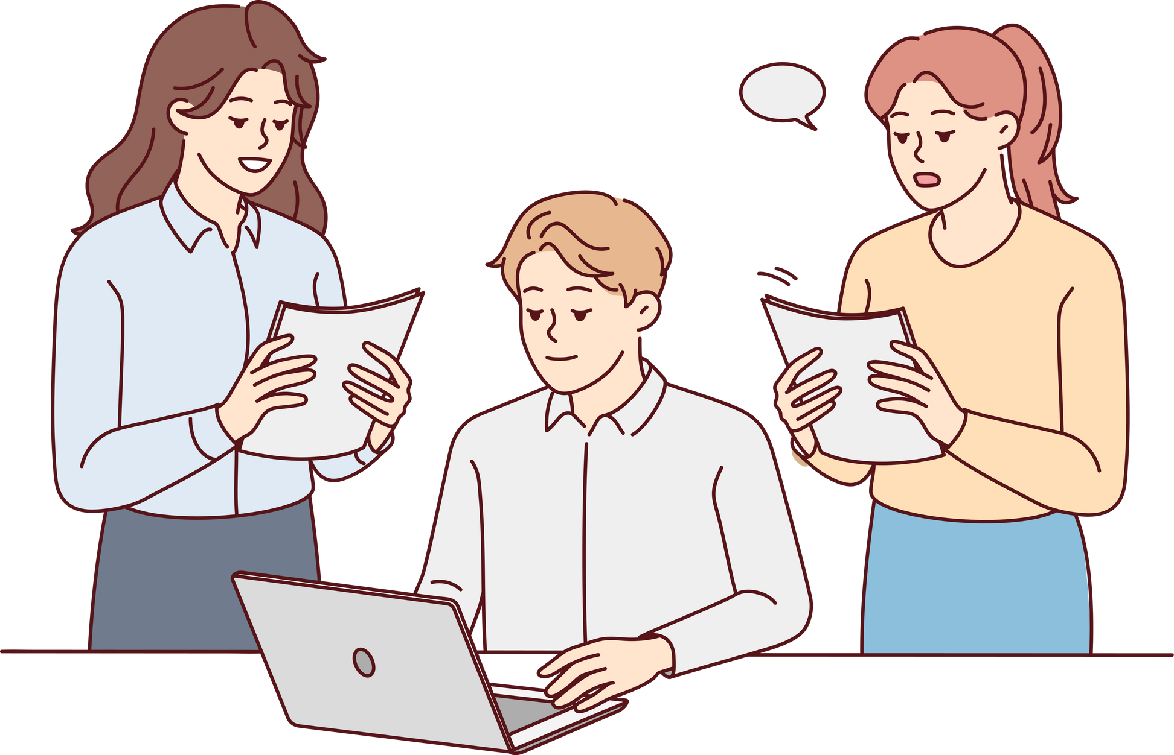
VẬN DỤNG
Em hãy cùng các bạn trong nhóm xây dựng và biểu diễn một tiểu phẩm về chủ đề “Phòng, chống bạo lực gia đình”.
Gợi ý sau:
Tiểu phẩm viết về vấn đề, hành vi nào liên quan tới bạo lực gia đình?
Có mấy nhân vật, gồm những ai? Diễn biến, kết quả như thế nào?
Hậu quả, biện pháp được sử dụng trong tiểu phẩm?
Ý nghĩa của những hành động đó?

Slide 45
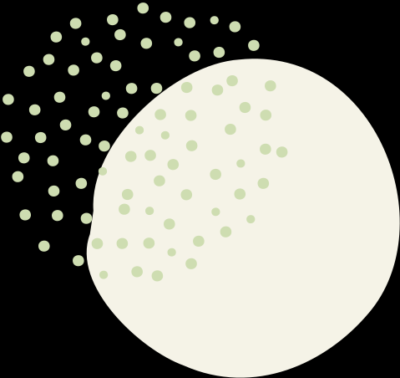


HƯỚNG DẪN VỀ NHÀ
Hoàn thành bài tập SGK và SBT giáo dục công dân 8
Ôn lại kiến thức đã học
Đọc trước Bài 8 – Lập kế hoạch chi tiêu

Slide 46
CẢM ƠN CÁC EM ĐÃ CHÚ Ý LẮNG NGHE BÀI GIẢNG!

